Slide 1

Python для Аналитики
Join, exists, вложенные запросы
otus.ru

Slide 2


Проверить, идет ли запись
Меня хорошо видно && слышно?
Ставим “+”, если все хорошо “-”, если есть проблемы

Slide 3

Python для аналитики Join, exists, вложенные запросы
Тема вебинара
Игорь Стурейко
Teamlead, главный инженер проекта – НИИгазэкономика
Опыт:
Более 15 лет занимался прикладной математикой и мат моделированием
(Data Scientist) (Python, С++) в НИИ ПАО Газпром
Анализ временных рядов, эволюционное развитие сложных систем
+7 (916) 156-07-82 (whatsapp)
@stureiko (TG)

Slide 4











Правила вебинара
Условные обозначения
Индивидуально
Время, необходимое на активность
Пишем в чат
Говорим голосом
Документ
Ответьте себе или задайте вопрос
Активно участвуем
Off-topic обсуждаем в учебной группе
Задаем вопрос в чат
Вопросы вижу в чате, могу ответить не сразу

Slide 5
Карта курса
Введение в Python
Библиотеки по работе с данными и визуализациями
Работа с базами данных, парсинг данных с сайтов, взаимодействие с API
Практики. Продуктовая и маркетинговая аналитика
Проектная работа

Slide 6

Маршрут вебинара
Знакомство
Ключи первичные и вторичные
Индексы
Подзапросы
Объединения JOIN
Соединения UNION
Практика
Рефлексия

Slide 7
Цели вебинара
После занятия вы сможете
1. | Понять какие бывают связи
2. | Разобраться с объединением таблиц
3. | Выполнять запросы к базе PostgreSQL

Slide 8
Смысл
Зачем вам это уметь
1. | Получать данные из БД
2. | Переносить часть предобработки на сторону сервера БД

Slide 9
Связи между таблицами

Slide 10
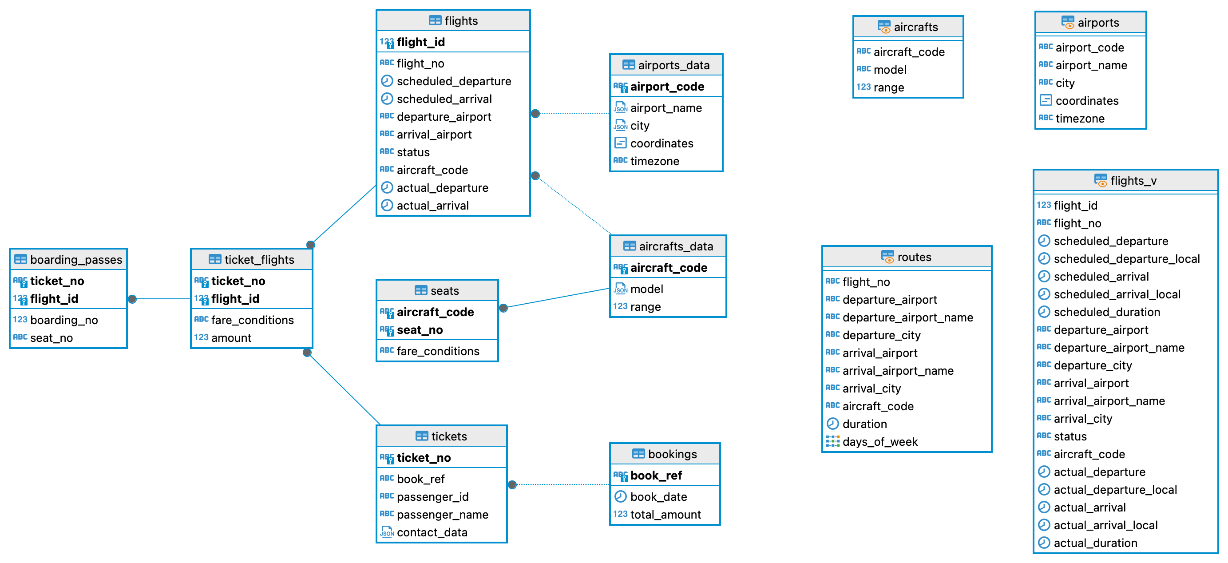
Реляционная модель

Slide 11
Ключи
обеспечивают однозначную идентификацию записей таблицы;
ускоряют выполнения запросов к БД;
устанавливают связи между отдельными таблицами БД

Slide 12
Первичный ключ
Это поле или комбинация полей, которые однозначно определяют запись (кортеж таблицы).
Очень часто в качестве ключа берется порядковый номер.
В таблице не может быть двух записей с одинаковым значением первичного ключа.

Slide 13
Внешний ключ
Множество колонок подчиненной таблицы, соответствующее ключу главной таблицы.

Slide 14
Подзапросы
подзапрос — это SELECT-запрос, вложенный в другой запрос
Пример такой задачи — выборка всех записей со значением больше среднего по всей таблице
-- Выбрать номера билетов
-- стоимость которых выше среднего по таблице
SELECT *
FROM ticket_flights tf
WHERE amount > (SELECT avg(amount)
FROM ticket_flights tf
)
LIMIT 10;

Slide 15
Связь между таблицами
SELECT t.passanger_name, b.book_date
FROM tickets t
JOIN bookings b
ON t.book_ref = b.book_ref
AND b.book_date >= ‘2017-06-01’
AND t.passanger_name LIKE ‘%VLADIMIR%’
LIMIT 10 ;

Slide 16

Какой бывает join

Slide 17
Работа с несколькими таблицами: UNION (объединение)
Объединение таблиц оператором UNION выполняется для таблиц никак не связанных, но со схожей структурой.
выведем номера рейсов, которые вылетали или прилетали в московские аэропорты
SELECT flight_no, departure_airport AS airport_code, 'departure' AS depart_or_arrive
FROM flights f
INNER JOIN airports a
ON f.departure_airport = a.airport_code and a.city = 'Moscow’
UNION
SELECT flight_no, arrival_airport AS airport_code, 'arrival' AS depart_or_arrive
FROM flights f
INNER JOIN airports a
ON f.arrival_airport = a.airport_code and a.city = 'Moscow'

Slide 18
Практика

Slide 19
Тезисы
1. | Реляционная СУБД – «система» взаимосвязанных таблиц
2. | В таблицах есть первичные ключи обеспечивающие уникальность записей
3. | Между таблицами есть связи для зависимых данных
4. | Мы можем с помощью специального синтаксиса SQL получать доступ к данным

Slide 20
Список материалов для изучения
Основы SQL
Бесплатный курс по SQL https://sql-academy.org/ru
Основы SQL https://www.w3schools.com/sql/default.asp
https://habr.com/ru/articles/123636/
https://habr.com/ru/articles/480838/
PostgreSQL
https://habr.com/ru/companies/tensor/articles/779698/
https://habr.com/ru/companies/otus/articles/706346/
MySQL
https://habr.com/ru/companies/otus/articles/712768/

Slide 21


Вопросы?
Ставим “+”,
если вопросы есть
Ставим “–”,
если вопросов нет
Опрос после занятия

Slide 22



Следующий вебинар
20 декабря
Join, exists, вложенные запросы, group by, having
Ссылка на вебинар будет в ЛК за 15 минут
Материалы
к занятию в ЛК — можно изучать
Обязательный материал обозначен красной лентой

